Slide 1


Água, Saúde, Dietas Sustentáveis
A Better World Challenge

Slide 2
Equipe: AppFactory
Bruno Santos Moreira – RM 95516​
Hugo Yukio Tiyoda – RM 88730​
João Pedro Valero Buzo – RM 95027​
Leonardo Duarte Couto – RM 94783​
Neemias Augusto Fernades – RM 93945

Slide 3
Tratamentos dos agentes patogênicos na distribuição de água.
Atualmente no Brasil, aproximadamente 75 milhões de pessoas não possuem acesso a água potável, isso implica em 35% da população. “De acordo com a Veja Saúde, em 2019 no Brasil mais de 2,3 mil pessoas morreram por não terem acesso a água tratada.“ Quando tratamos uma água poluída, são necessários diversos processos, incluindo processos químicos para que a mesma chegue a uma condição ideal de uso.

Slide 4
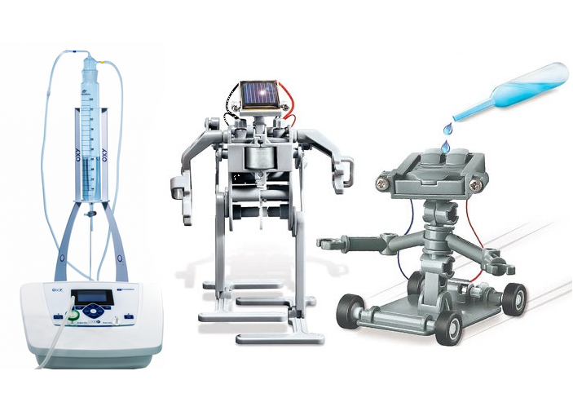
Utilização de Ozônio no tratamento da água.

Slide 5
Tratamento de Ozônio
Em artigo escrito pelo Dr. Zhou Muzhi em 26 de Fevereiro de 2020 no portal China.Org.CN. O professor da Universidade Keizai de Tóquio e presidente do Instituto de Pesquisa Urbana Cloud River explana de forma ampla a atuação do ozônio no combate a pandemias anteriores como o H1N1. Além disso instrui como o gás pode ser usado na esterilização de ambientes e a vantagem principal que é a cobertura que o gás tem na desinfecção de espaços onde líquidos ou panos não alcançam.

Slide 6
Tratamento de Ozônio
A água coletada para o tratamento é colocada em uma espécie de tanque vedado de grande escala e um computador faz todas as medições dos níveis no momento que ela é colocada. Após o término da medição, é liberado através de uma mangueira o ozônio (O3) onde começa a ser feito o tratamento de remoção dos agentes patogênicos.
Ao final dessa etapa, temos uma água totalmente livre de esporos, fungos, vírus e bactérias.

Slide 7
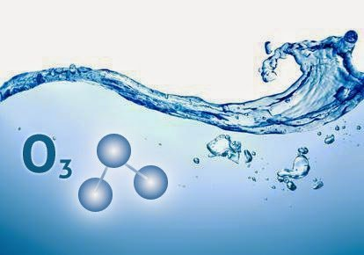

Slide 8
OBRIGADO
Copyright © 2022
Todos os direitos reservados. A reprodução ou divulgação total ou parcial deste documento é expressamente proibida sem o consentimento formal, por escrito, do professor/autor.

